Slide 1
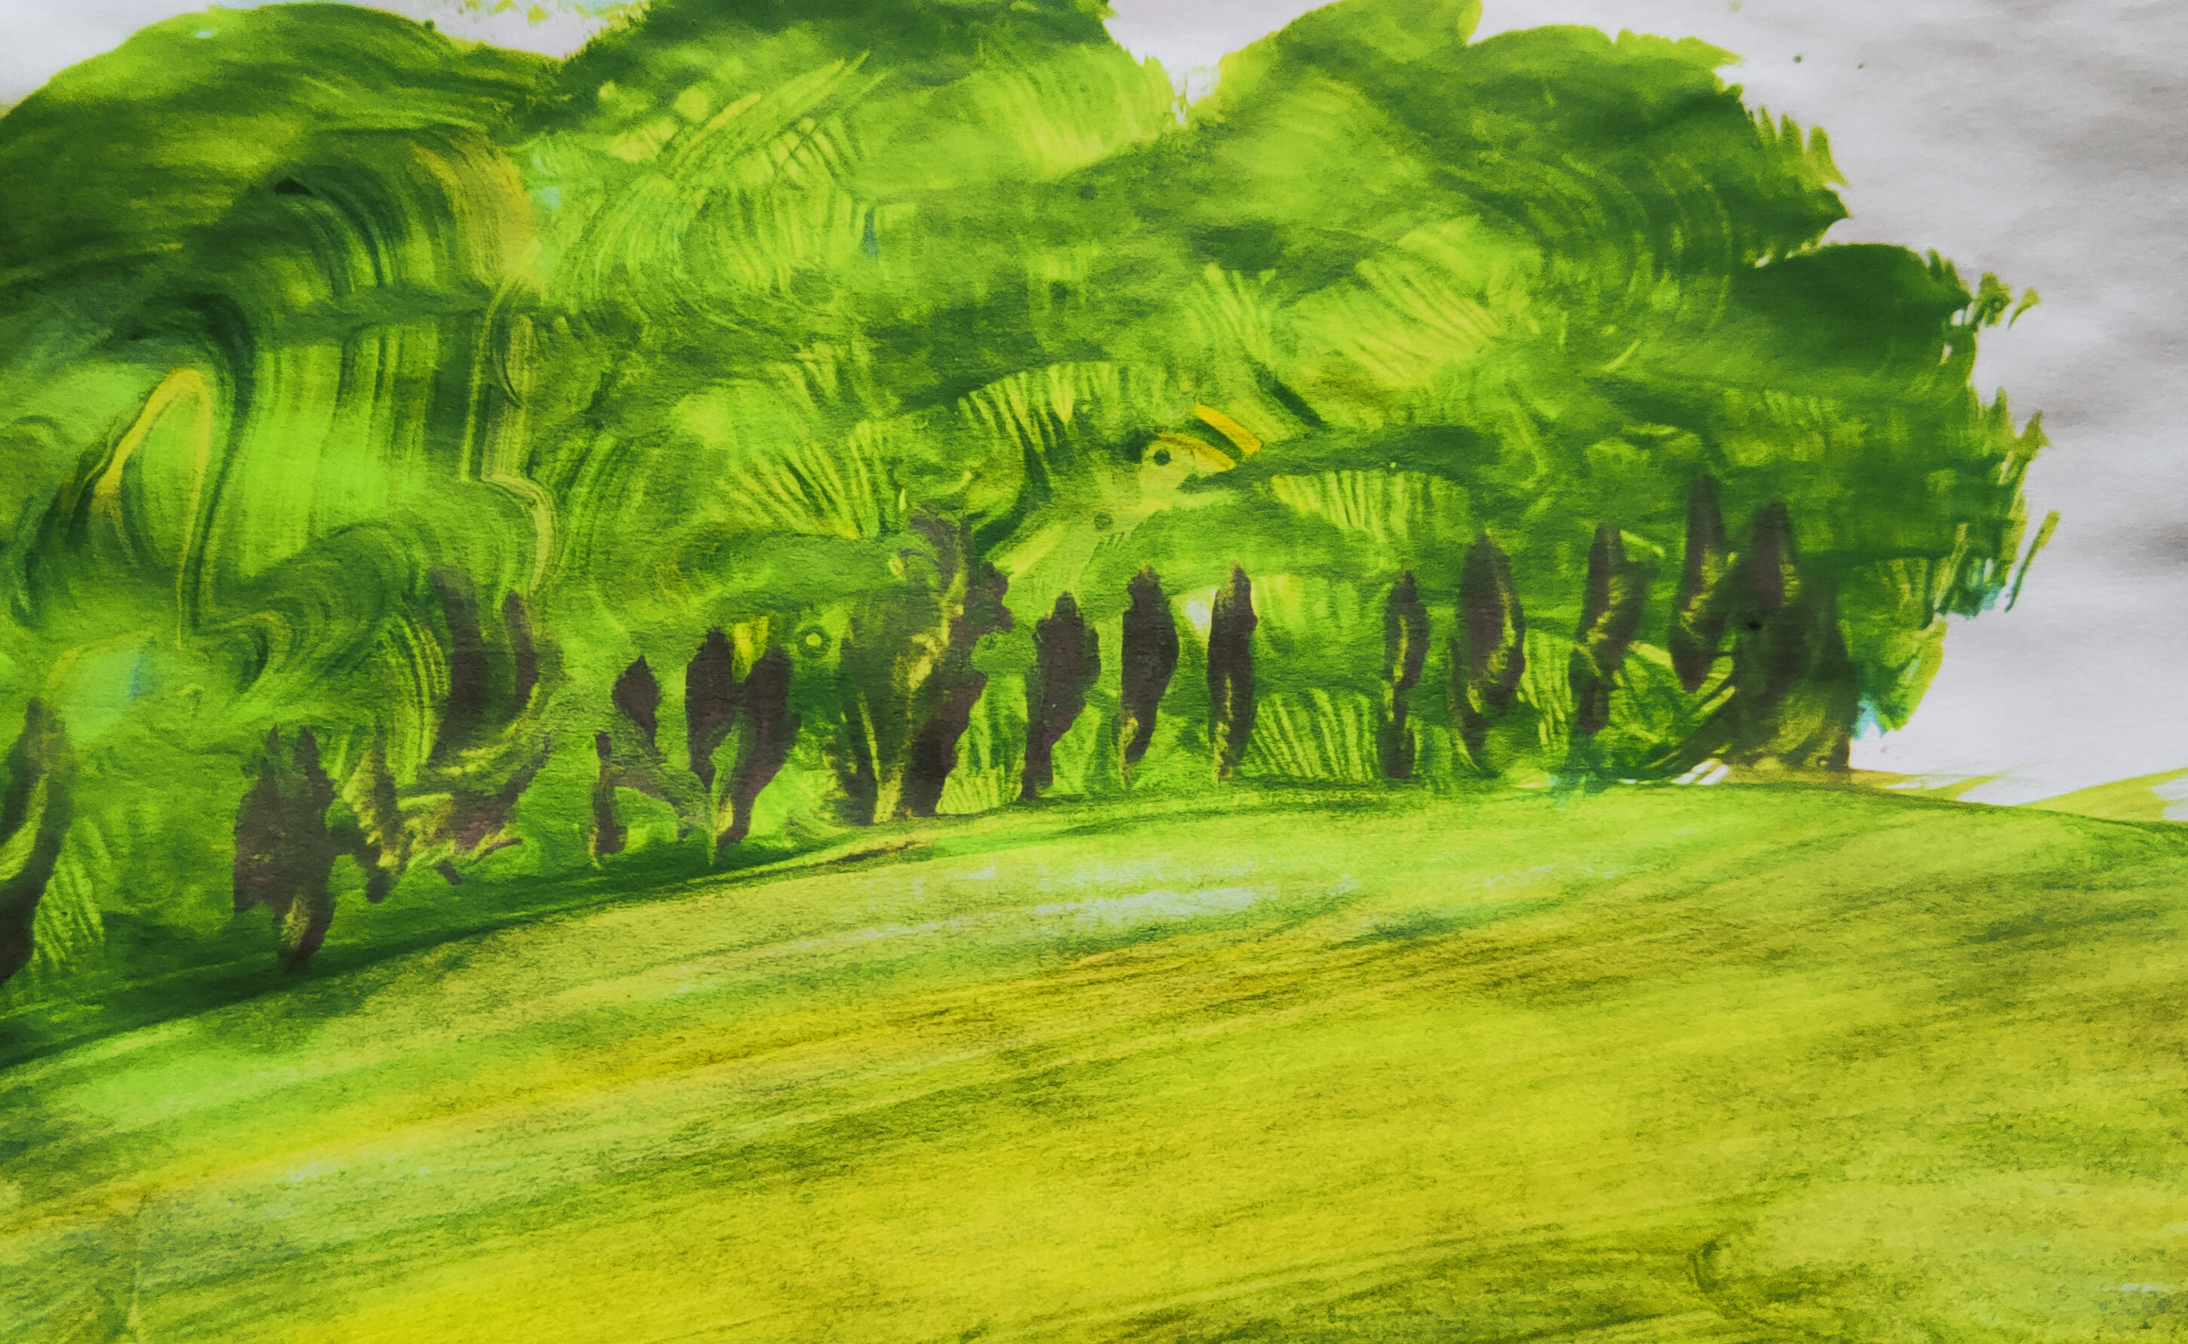
ŻOŁNIERZE WYKLĘCI

Slide 2
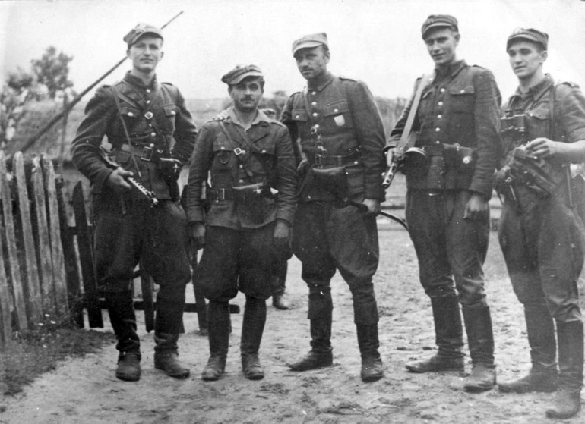
ŻOŁNIERZ WYKLETY, ŻOŁNIERZ NIEZŁOMNY.
Żołnierz Wyklęty - to żołnierz wyklęty przez komunistów.
Druga nazwa Żołnierz Niezłomny - zawdzięcza swojej postawie chęci pokonania sowieckiego okupanta w imię wolności i niepodległości Polski.

Slide 3
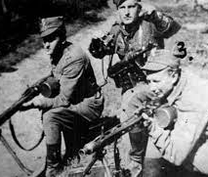
WALKA Z KOMUNISTAMI
Polscy żołnierze podjęli walkę w momencie kiedy Armia Czerwona wkroczyła na tereny II Rzeczpospolitej i sowieci próbowali zaprowadzić nowy ład.
Żołnierze walczyli o wolność i godność Polaków, bronili lokalną ludność przed akcjami sowieckich żołnierzy, później komunistów, sprzeciwiali się aneksji Kresów.
Mimo ogromnej przewagi sowieckich i komunistycznych formacji oddziały partyzanckie potrafiły bardzo skutecznie działać, odbijając więźniów, uwalniając całe transporty Polaków wywożonych w głąb Związku Radzieckiego, płacąc za to ogromną cenę.

Slide 4
LICZEBNOŚĆ ANTYKOMUNISTYCZNYCH GRUP
W walkach z oddziałami NKWD i Urzędu Bezpieczeństwa oraz w ubeckich katowniach zginęło około 50 tysięcy osób. Uważa się, że w latach 1944-1963 przez antykomunistyczną konspirację przewinęło się do 300 tys. osób, inne szacunki podają, że w okresie 1944-1956 przez wszystkie organizacje podziemia antykomunistycznego (grupy o charakterze zbrojnym, organizacje cywilne o charakterze antykomunistycznym) przewinęło się ok. 120 tys. osób, a w samych oddziałach bojowych walczyło ok. 20-25 tys. osób. . Żołnierze wyklęci to była najliczniejsza w Europie antykomunistyczną konspiracja zbrojna. Działali na terenie całej Polski, w tym także na Kresach Wschodnich

Slide 5
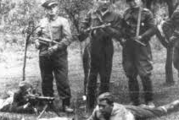
PODZIEMIE ANTYKOMUNISTYCZNE
Często żołnierze antykomunistycznego podziemia zakatowani przez UB byli grzebani w bezimiennych mogiłach, aby na zawsze zatrzeć ich pamięć.
Żołnierzom, którym udało się przeżyć nie dane im było spokojnie żyć w PRL-u. Byli represjonowani i społecznie wykluczeni. Byli określani mianem „bandytów reakcyjnego podziemia” i „wrogów ludu”. Nie mogli znaleźć pracy, bądź oferowano im pracę na drugim końcu Polski.

Slide 6
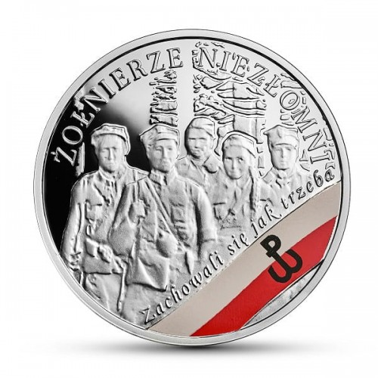
ŻOŁNIERZE WYKLĘCI - NAJWYŻSZE ODZNACZENIA PAŃSTWOWE
Stefan Korboński został pośmiertnie odznaczony Orderem Orła Białego.
Wincenty Kwieciński, August Emil Fieldorf, Franciszek Niepokólczycki, Łukasz Ciepliński, Witold Pilecki i Jan Rzepecki zostali pośmiertnie odznaczeni Orderem Orła Białego.
Za wybitne zasługi dla niepodległości Rzeczypospolitej Polskiej zostali pośmiertnie odznaczeni Krzyżem Wielkim Orderu Odrodzenia Polski: Marian Bernaciak, Hieronim Dekutowski, Kazimierz Kamieński, Stanisław Kasznica, Stanisław Marchewka, Jan Rodowicz, Józef Rybicki, Zygmunt Szendzielarz, Jan Tabortowski, Władysław Łukasiuk, Edward Taraszkiewicz i Leon Taraszkiewicz.

Slide 7
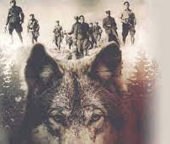
PAMIĘĆ
Pamięć o Żołnierzach Wyklętych nigdy nie powinna zaginąć.
To byli ludzie o silnych charakterach.
Dzięki tym osobom, możemy żyć w wolnej Polsce, przetrwały nasze najważniejsze ideały.
Nie dopuścili do zatarcia świadomości i dążenia do wolności. nie zgodzili się na narzucaną przez sowietów rzeczywistość, więc mieli zostać przez nich zniszczeni.
CZEŚĆ I CHWAŁA BOHATEROM !!!

Slide 8
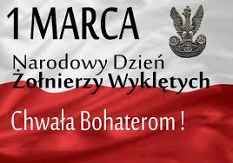
1 MARCA NARODOWY DZIEŃ PAMIĘCI ŻOŁNIERZY WYKLETYCH
Narodowy Dzień Pamięci „Żołnierzy Wyklętych” ” to wyraz hołdu dla żołnierzy drugiej konspiracji , niezłomną postawę patriotyczną, walkę o niepodległość, za krew przelaną w obronie Ojczyzny
Obchodzony jest od 2011 r. Ustawę o ustanowieniu tego święta skierował do Sejmu RP śp. Prezydent RP Lech Kaczyński.
Wybór tej daty nie jest przypadkowy. Upamiętnia on mord dokonany na przywódcach IV Zarządu Głównego Zrzeszenia „Wolność i Niezawisłość”. Zginęli oni 1 marca 1951 r. w więzieniu przy ul. Rakowieckiej od strzału w tył głowy. Tworzyli kierownictwo ostatniej ogólnopolskiej konspiracji kontynuującej od 1945 r. dzieło Armii Krajowej.

Slide 9
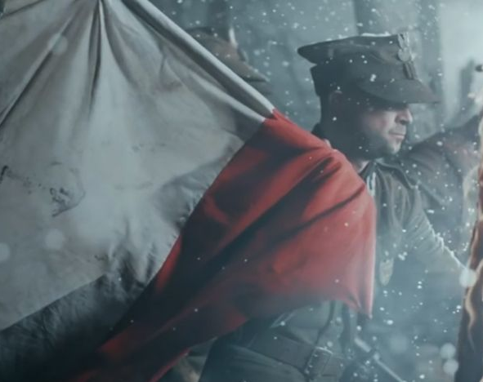
KONIEC
Prezentację przygotował :
Kamil Sochacki kl. 8 B

